Slide 1
Rasa Chatbot
Knowledge Representation and Natural Language Processing
Jonas Wagenknecht | 805024

Slide 2
Thema: Wetter
Temperatur und Beschreibung des aktuellen Wetters in jeder Stadt weltweit
Wettervorhersagen für den nächsten Tag
Zeitpunkt von Sonnenauf- und Sonnenuntergang
Windgeschwindigkeit und Beschreibung der Windrichtung
Luftfeuchtigkeit

Slide 3




Verwendete Technologien
Frontend:
React
Conversational AI:
Rasa
Wetterdaten:
OpenWeatherMap

Slide 4


Beispiel einer Abfrage
How can I help you?
What is the temperature in Palma today?
Rasa NLU
intent: weather, 93%
entities:
city: Palma, 98%
date: Today, 98%
Rasa Core
next_action:
action_weather_api, 87%
action_sunset, 13%
The temperature in Palma is 27°C width scattered clouds

Slide 5
Demo

Slide 6
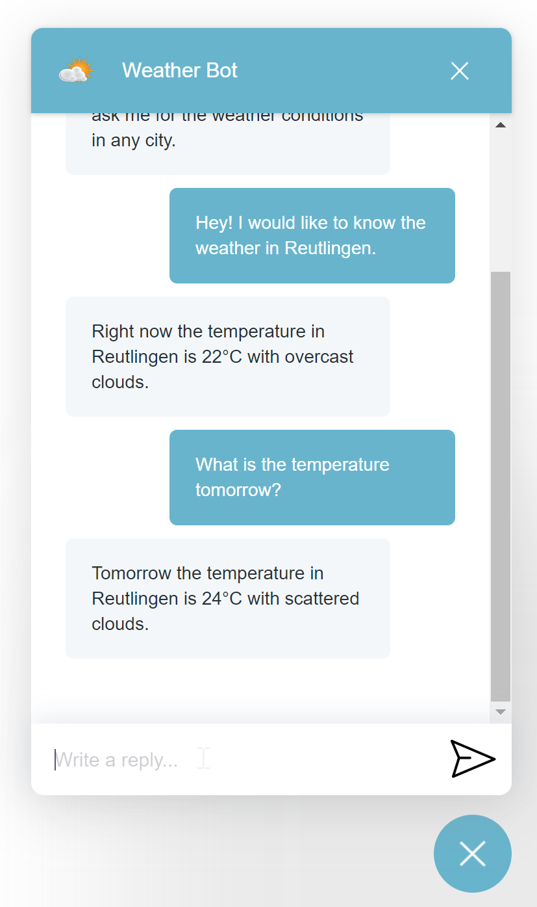
Demo

Slide 7
Ausblick
Wetterdaten aus Vergangenheit Abfragen
Bilder und Icons hinzufügen, um die Antworten abwechslungsreicher zu gestalten

Slide 8
Quellen
Rasa (2022). Rasa: Open source conversational AI. https://rasa.com
OpenWeather (2022). Current weather and forecast – OpenWeatherMap. https://openweathermap.org/
kingofthestack (2019). react-chat-window. https://github.com/kingofthestack/react-chat-window

Slide 9
GitHub Repository (Private)
https://github.com/HauptschuIe/NLP-Chatbot/
Zugriff gerne auf Anfrage! ☺

